Slide 1
Human Rights Education
Mobilnost Portugal (Madeira, Funchal)
(15. do 20. svibnja 2022.)
2020-1-SK01-KA229-078211

Slide 2
1. dan mobilnosti, upoznavanje s učenicima, učiteljima, školom

Slide 3
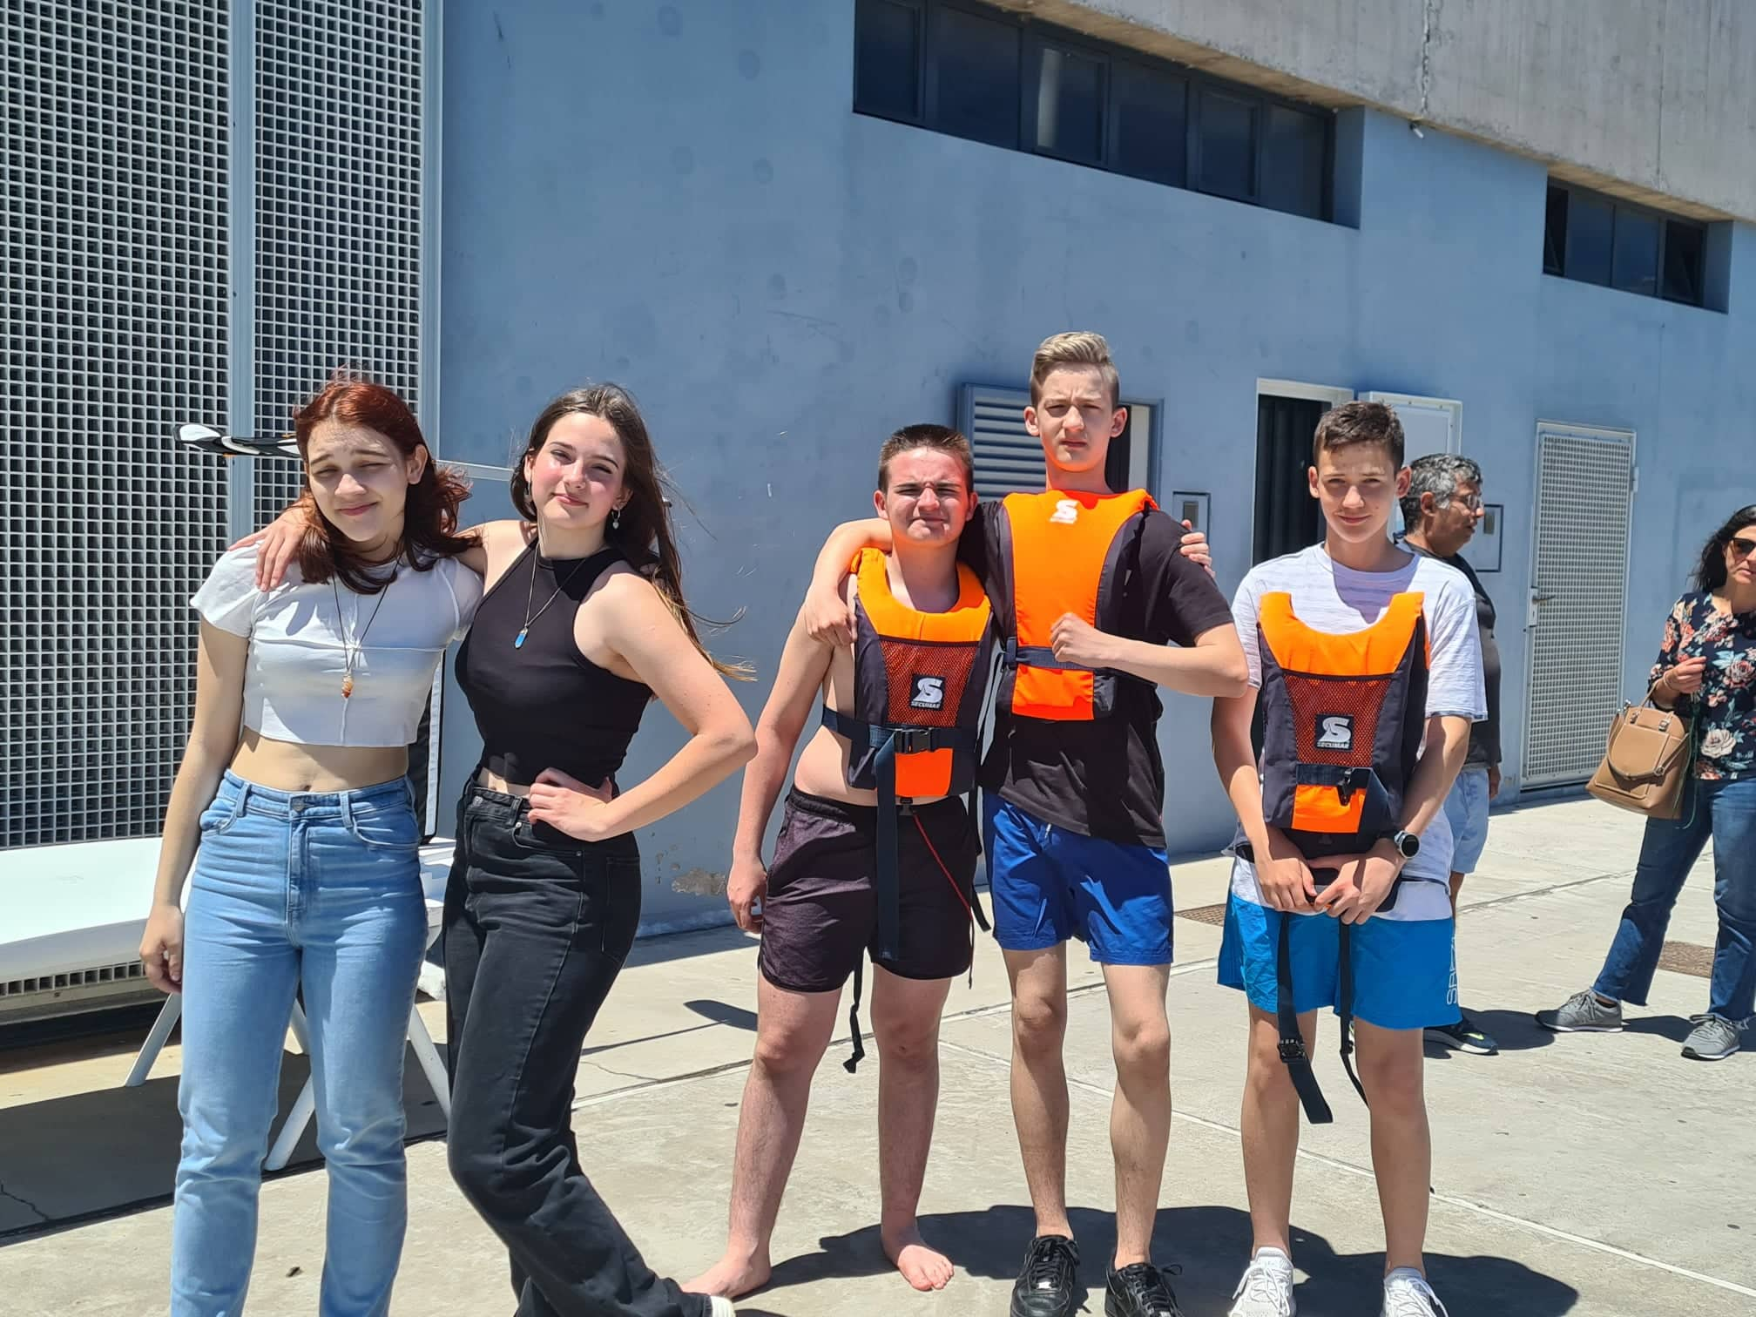

Slide 4
2. dan mobilnosti, prezentacija projektnih zadataka i aktivnosti

Slide 5
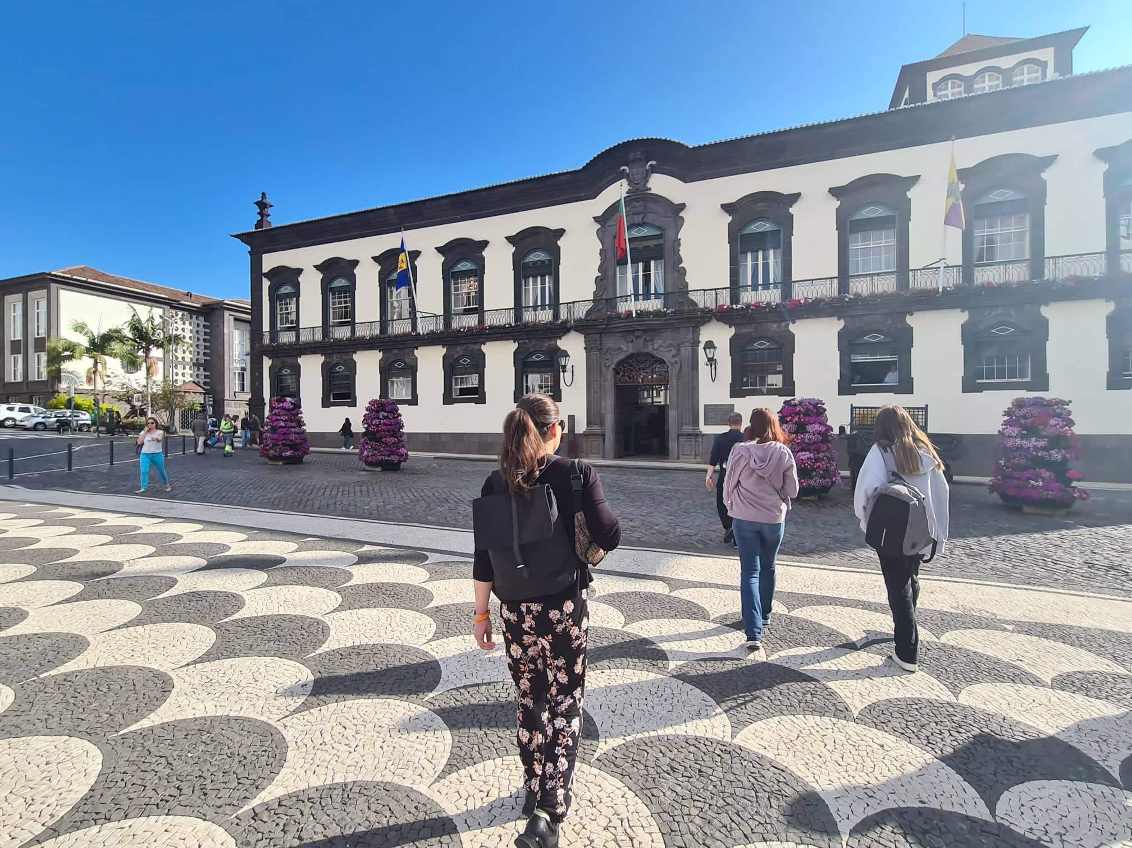
3. dan mobilnosti, posjet gradonačelniku, starom gradu i tržnici, Pico dos Barcelos i Cabo Girao – najviši klif u Europi

Slide 6
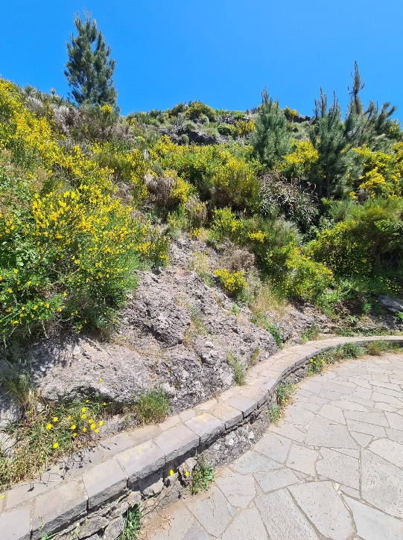
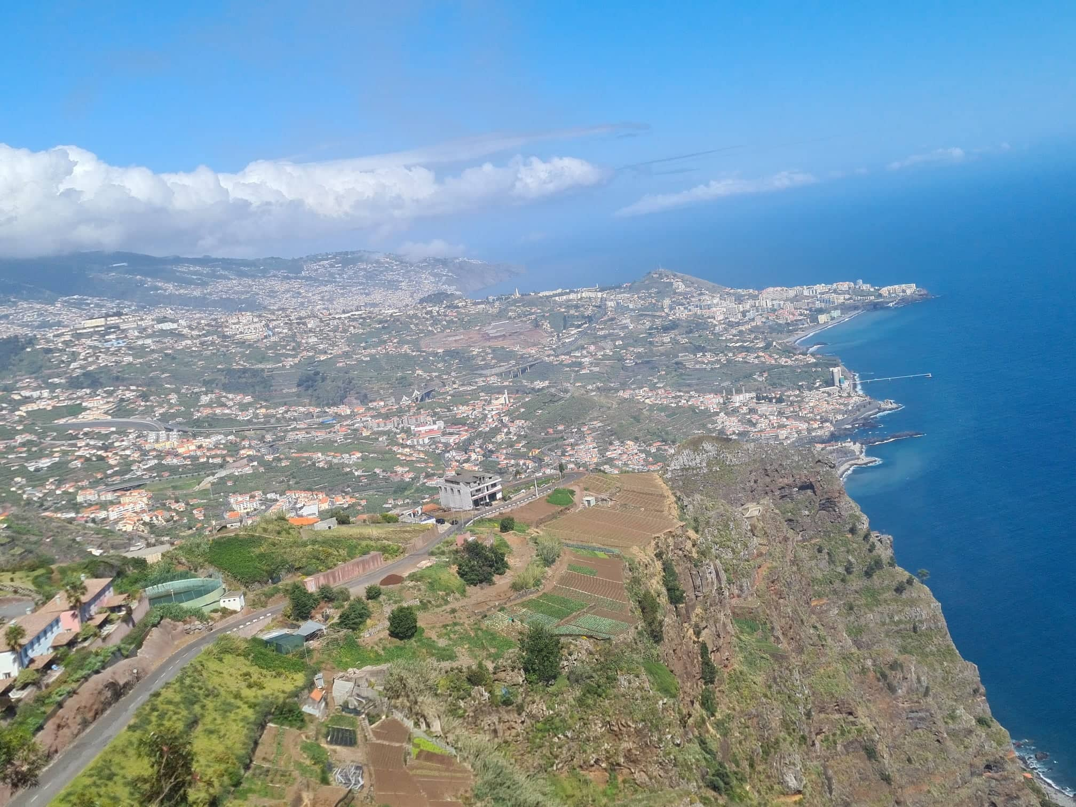

Slide 7
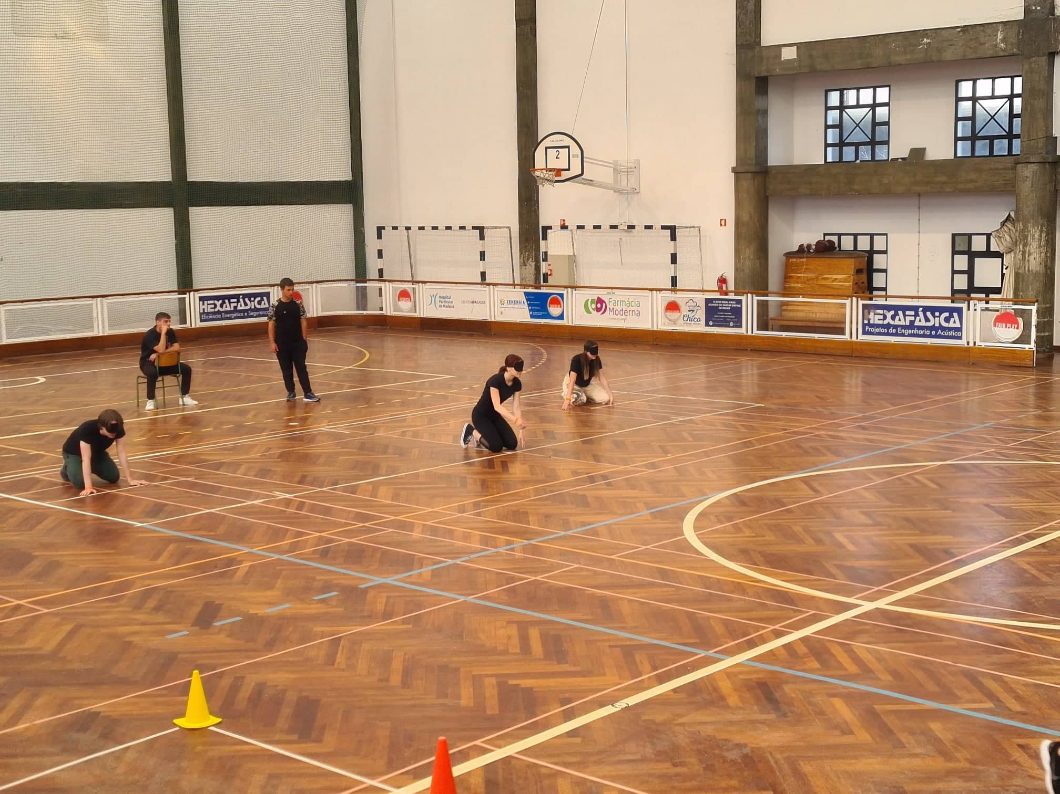
4. dan mobilnosti, osobe s invaliditetom, primjeri dobre prakse za invalidne osobe u gradovima iz koje dolaze projektni partneri

Slide 8
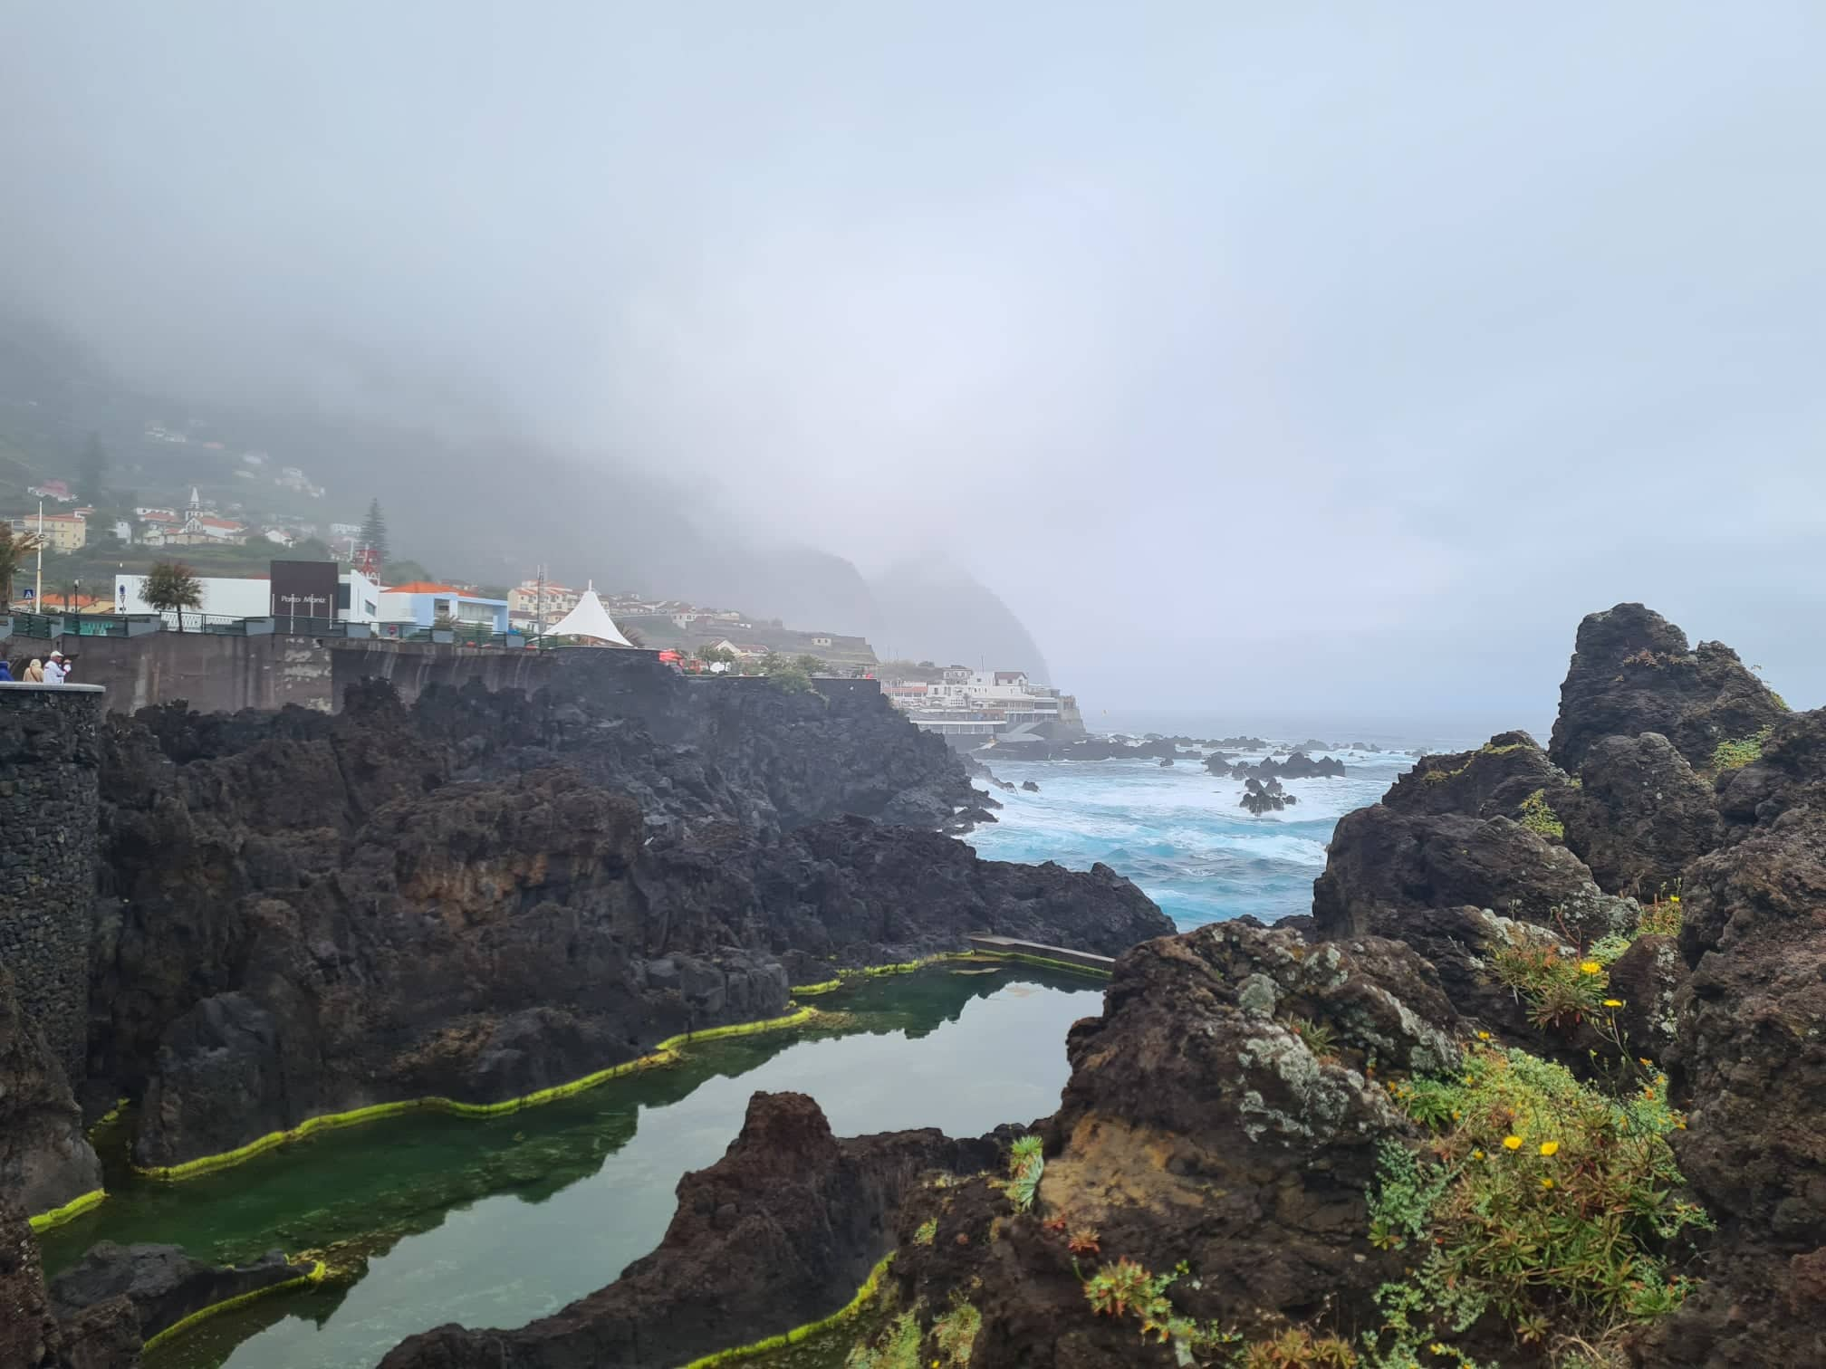

Slide 9
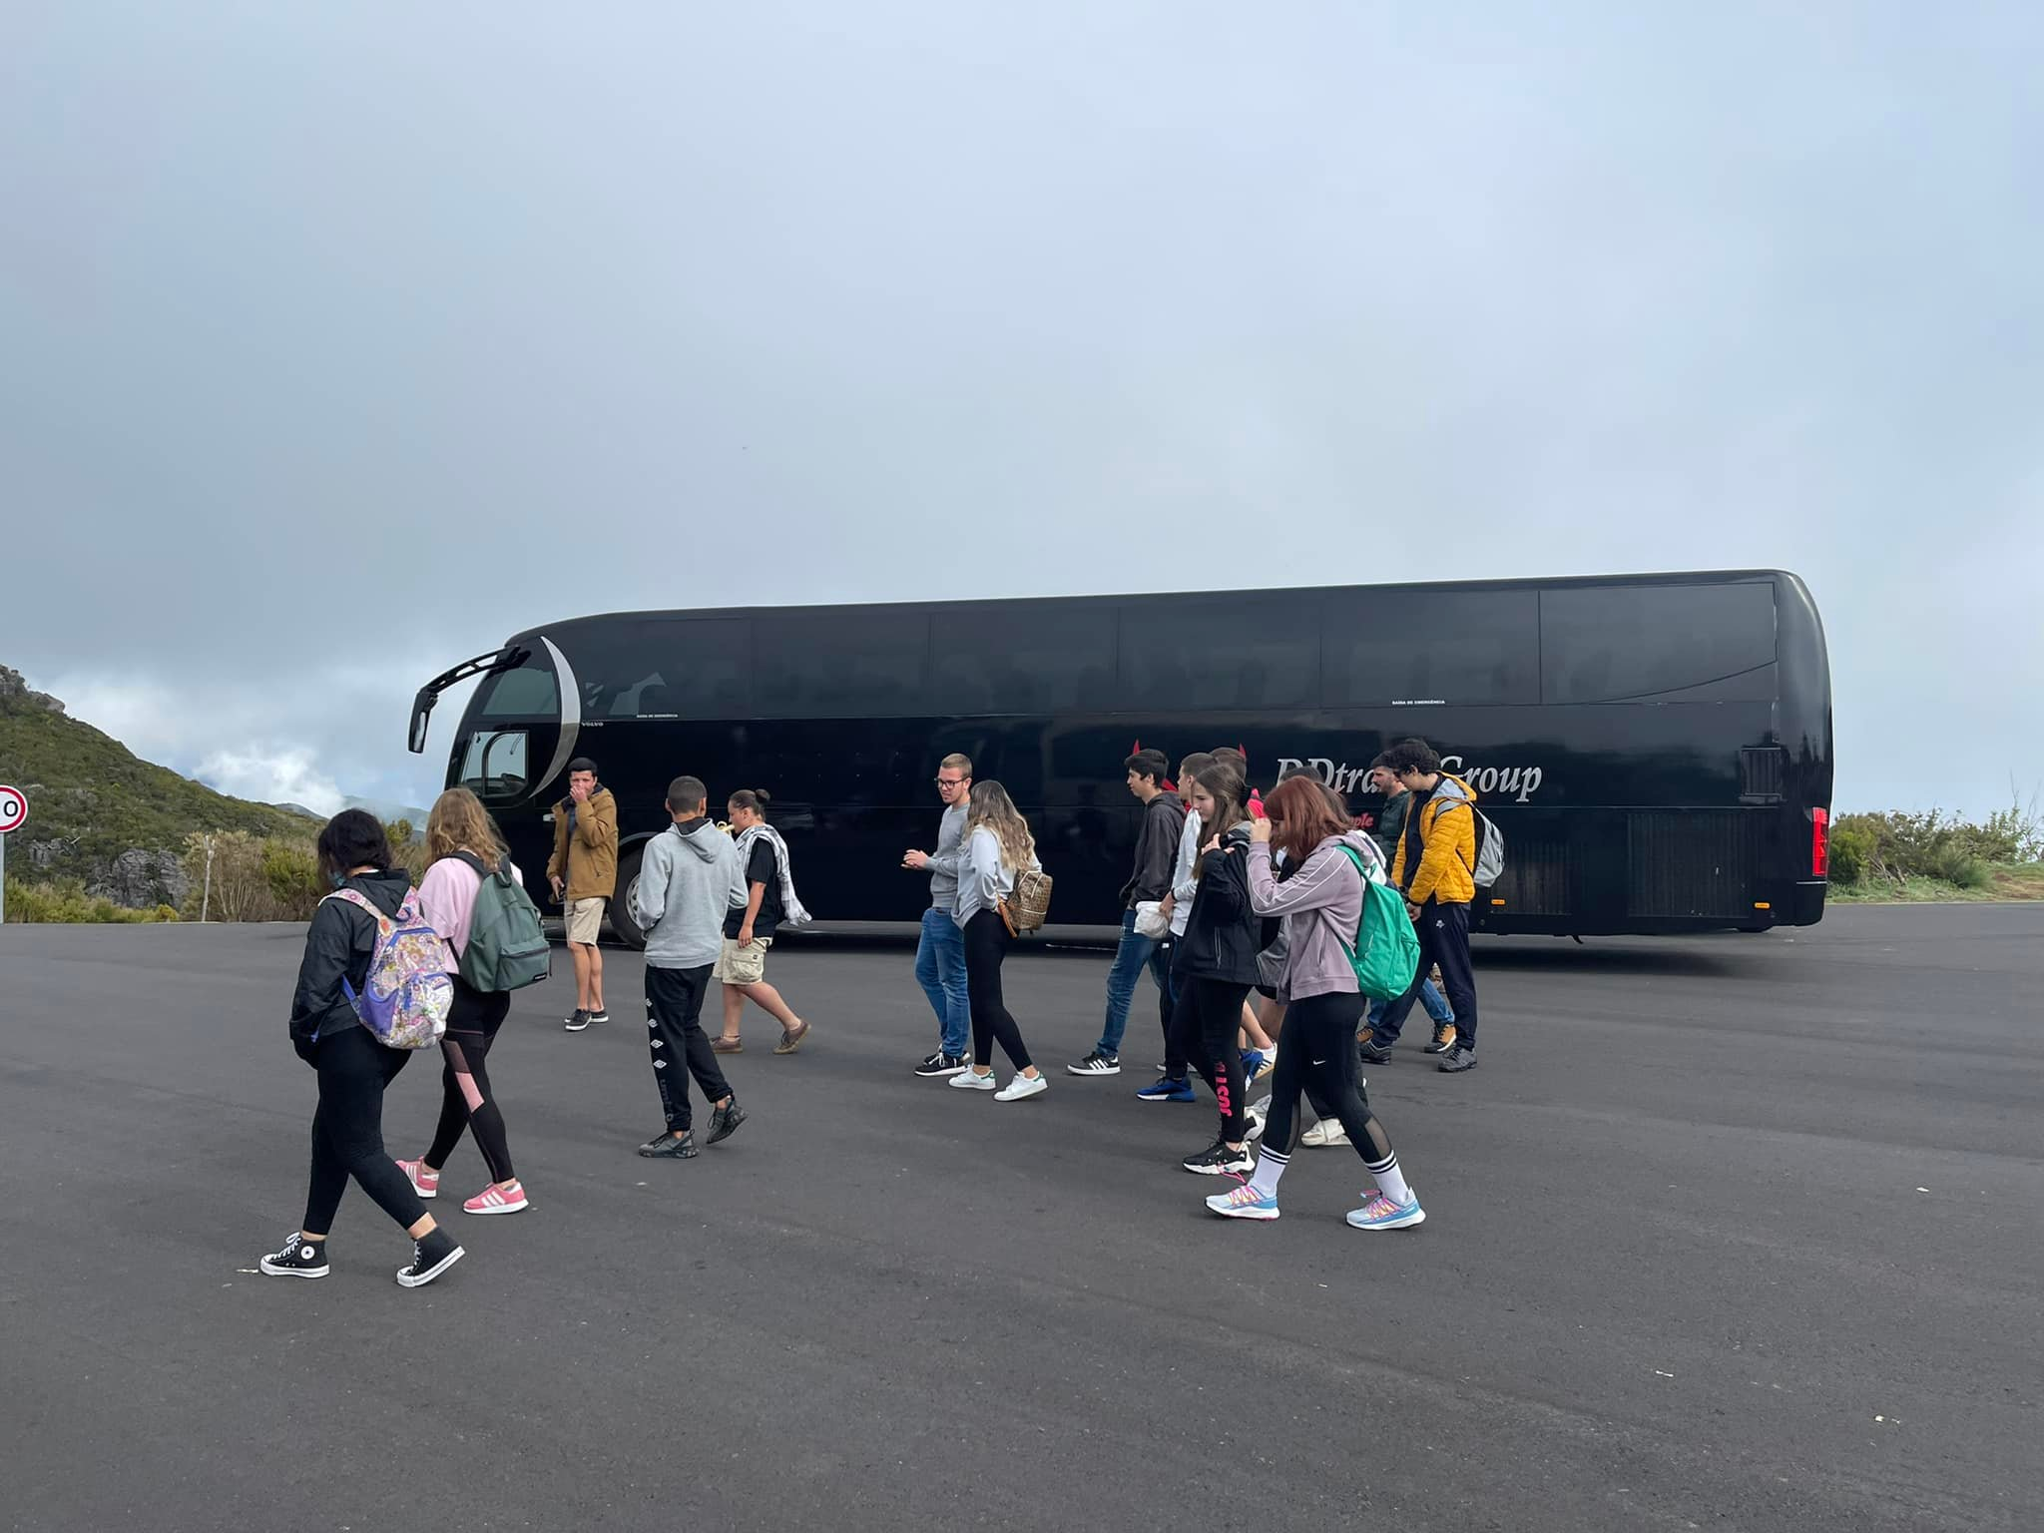
5. dan mobilnosti, planinarenje – najviši vrh Madeire (Pico Ruivo 1862 m/n)

Slide 10
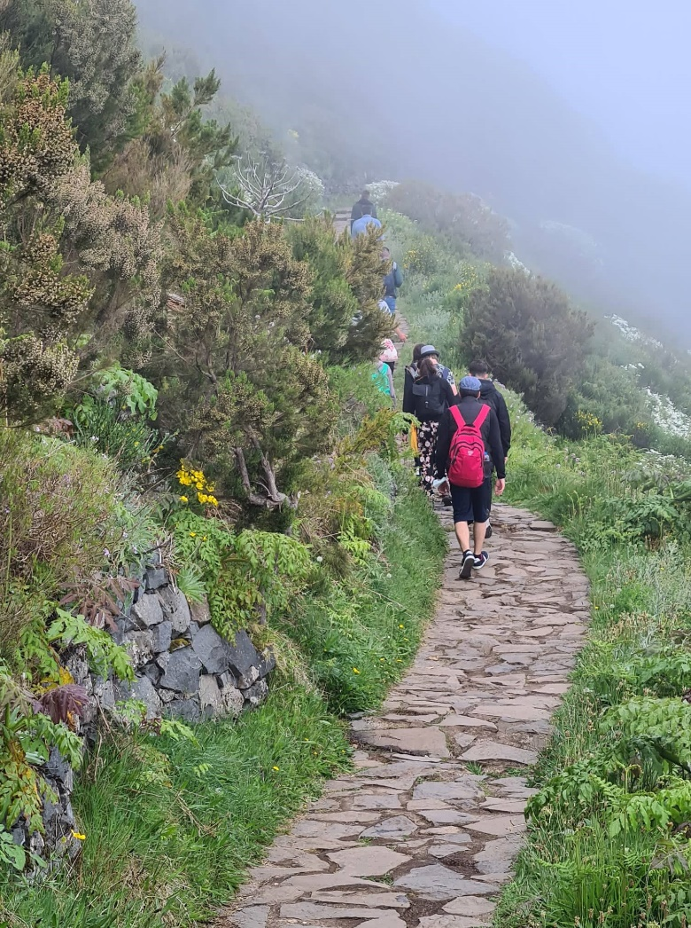

Slide 14
Portela Ponta

Slide 15
Beach at Machico

Slide 16
Okoliš škole

Slide 18
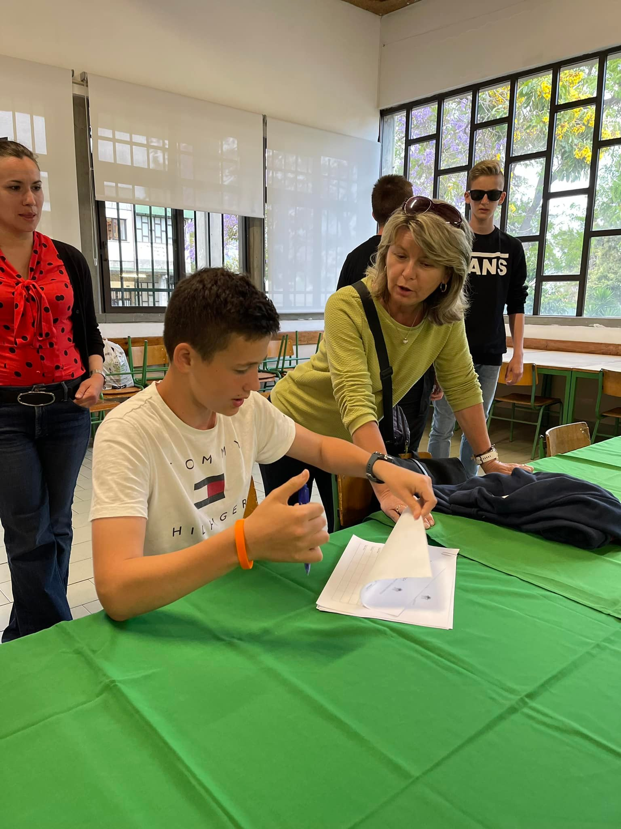

Slide 19
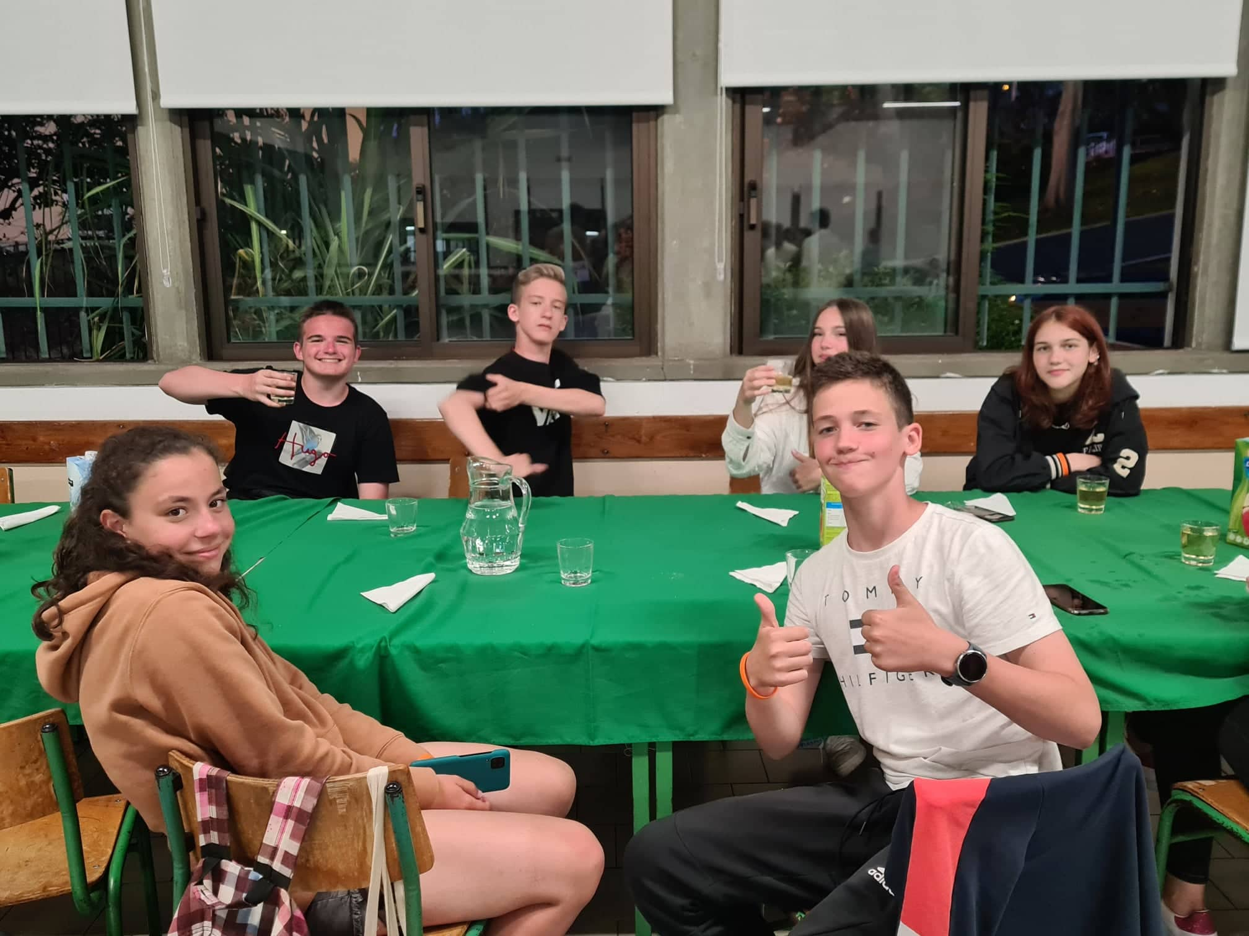
Podjela certifikata

Slide 20
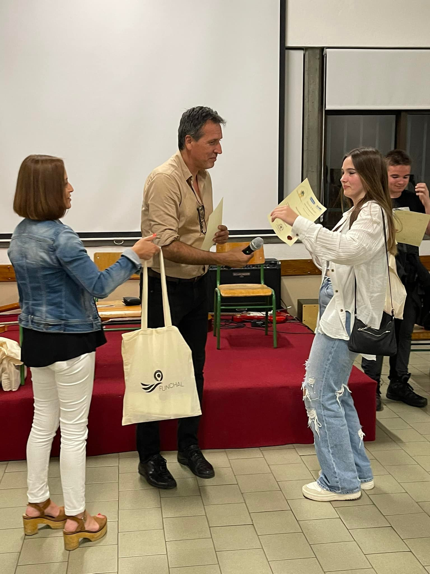
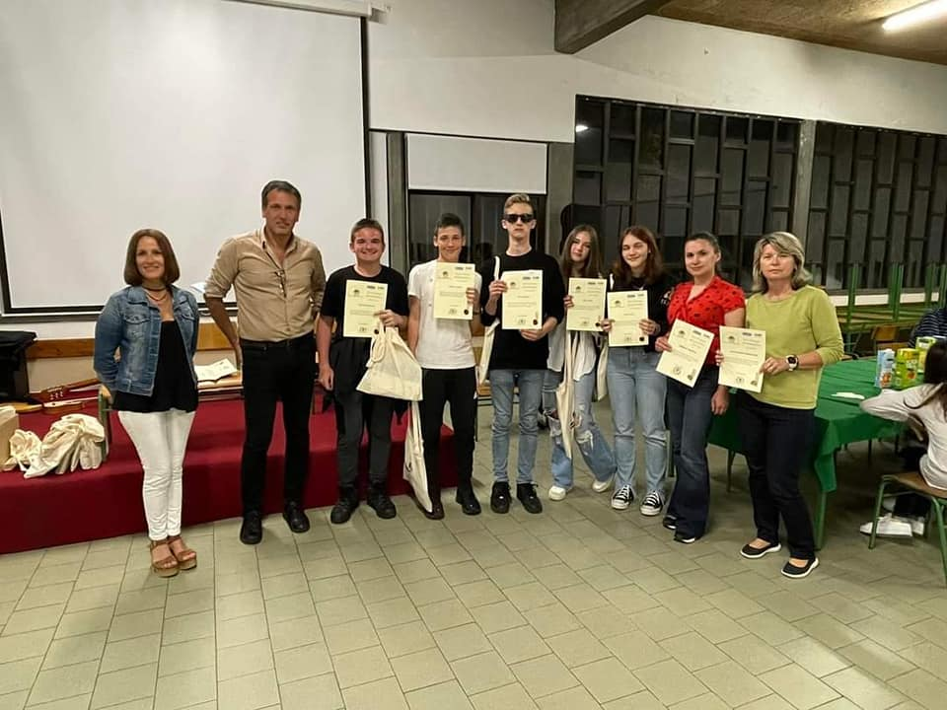

Slide 21
